Slide 2
Monikielisyys
“erillisten kielien” yhteiselo (suomi, englanti, venäjä, arabia, ranska, farsi, viro…)
Kielen ja kielenkäytön itsensä luonne
Arjessa eri kielet, kielimuodot ja toimintayhteisöjen puhetavat elävät rinnakkain ja limittäin.
Jokainen yksilö ja yhteisö on monikielinen → tulijat tekevät monikielisyyden erityisen näkyväksi
Monikielisillä oppilailla voi olla puutteita suomen kielessä, mutta kielelliset ja muut taidot voivat olla yksikielisiä rikkaampia
Teini menee äitinsä kanssa Itä-Helsingissä (tai Pieksämäellä) turkkilaiseen kebab-pizzeriaan, kuulee keittiöstä turkinkielistä puhetta, tilaa frutti di maren, pelaa samalla clash of clansia, snäppäilee kavereidensa kanssa, valittaa paikallisella murteella biologian kokeesta kyselevälle äidilleen ja intoilee kaverilleen slangiksi uudesta netflix-sarjasta.
Honko & Mustonen 2018
Notes:
so. kansallisvaltioiden (tai etnisten ryhmien) rajaamat kielet
Kieli on aina moniäänistä, monenlaisista kerrostumista, ajoista, paikoista ja ideologioista rakentuvaa ilmaisua ja tulkintaa.
Tai toinen tilanne: 40-vuotiasta ystäväänsä juhlimaan tullut joukko ihmisiä, joista kukaan ei oikein tunne toistaan, mutta jotka yrittävät illan aikana keksiä yhteisiä puheenaiheita edustamiltaan eri aloilta. Yksi on muusikko, toinen opettaja, kolmas jääkiekkovalmentaja, neljäs poliisi, viides vakuutusneuvottelija, kuudes hoitovapaalla oleva hammaslääkäri, seitsemäs lähihoitaja. Yhteisen puhetavan löytyminen ei ole itsestään selvää. Samaakin kieltä puhuvien välillä ymmärrys voi olla osittaista ja likimääräistä. Kommunikaatiossa on aina läsnä uusia ja vieraitakin sanomisentapoja ja näkökulmia.

Slide 3
Mitä kieli on – muuttunut näkökulma
Strukturalistinen näkökulma
Tilanteinen näkökulma
Systeemi / koodi
Autonominen
Staattinen
Normatiivinen (nationalistinen ideologia: ”puhdas kieli”)
Kirjoitetun kielen vinouma (kielimuotojen arvottaminen)
Illuusio ”äidinkielisestä”, ”natiivista” tai ”täydellisestä” kielitaidosta
Kanoniset tekstilajit (+ kanoniset kielioppirakenteet ja sanastot)
→ Kielen oppiminen on koodaamisen ja dekoodaamiseen taitoa
Ei irrallaan sosiaalisesta ja fyysisestä todellisuudesta
Dynaaminen, muuttuva
Yksi semioottinen resurssi: osa kehollista ja fyysistä vuorovaikutustoimintaa
Tilanteiset kielet, rekisterit; monikielisyys uutena normina
Puhuttua, kirjoitettua, viitottua, elehdittyä, kuvitettua, tilanteessa tulkittua
Multimodaaliset tekstit eli tilanteet
Monilukutaito
Kielen oppiminen on moninaisiin kulttuurisiin tilanteisiin sosiaalistumista ja niihin vaikuttamista
Notes:
Systeemi, koodi: kieli on kielioppirakenteita ja sanalistoja. Kielen oppiminen tai opettaminen on vaikkapa partitiivin drillaamista tai verbin taivutusta. ;Autonomisuus: kieli voidaan irrottaa vuorovaikutustilanteista objektiksi (vaikkapa oppikirjaa varten rakennetuksi tekstiksi); Staattinen: pysyvä, haltuunotettava, muuttumaton
Lineaarinen → multimodaalinen
Illuusio natiivista kielenkäyttäjästä
Kielen osaaminen on kieliopin rakenteiden analyysia ja drillaamista; Kielitaitoa testataan erilaisilla kieliopillisilla aukkotehtävillä
Merkitys voi jäädä sivuun, jos harjoittelu on liian mekaanista → usein rakenteet jäävät myös elämään omaa elämäänsä eivätkä sidostu käyttötilanteeseen tai sosiaaliseen kontekstiin
Kielen osaaminen on kielioppisääntöjen hallintaa (esim. vokin kielen opettajat tulkitsivat taitoa näin!) → ”en ole kielen vaan matemaatiikan / biologian” jne. opettaja --*> kieli ei ole autonominen sisällöistä. Biologian opettaja on oman kielensä hallitsija, ja tähän kieleen hänen tehtävänsä on oppilaitaan sosiaalistaa)
Monilukutaidon pitäisi läpäistä koko opetus aineesta ja luokka-asteesta riippumatta. Miten sitä sitten voi huomioida yläkoulun aineenopetuksessa? Matematiikka? Fysiikka? Terveystieto?
PRAGMAATTISET TAIDOT ja kulttuurinen ymmärrys osa kielitaitoa (ei kuitenkaan vahvisteta ja uusinneta stereotypioita vaan tehdään konventioita näkyviksi ja ehkä myös purettaviksi – tapaus hississä: Good morning – hiljaisuus; what’s up? – hiljaisuus ”yeah, I know it’s a hard question”) Tilanteinen taito
erilaiset tulkinta- ja tuottamistaidot kehittyvät eri tilanteissa
Alati dynaaminen taito (aina osittainen, aina muuttuva)
Usein tilanteissa kielitaidon eri osa-alueet kietoutuvat yhteen
Kielenkäyttäminen on ajattelun ja identiteettien rakentamista
Monikieliset resurssit!
Sosiopoliittinen ulottuvuus
Kognitiivinen, tilanteesta toiseen siirrettävä (koodin hallinta)
Staattinen, opittava
Taidon osa-alueet erillään toisistaan
Kielet erillään toisistaan (nollakielitaitoinen / ummikko → natiivinkaltainen)
Formalistinen, strukturalistinen; kieli koodina, autonomisena, staattisena ja abstraktina, sisäistettävänä systeeminä (kirjoitetun kielen vinouma)
vs.
Kieli on vuorovaikutustoimintaa (Dufva ym. 2014), tilanteista, dynaamista, elävää, ihmisten välistä → ”kieliä”
Ajatellaanko kieltä rakenteina ja sanastona ja siis lukemista rakenteiden ja sanaston automaattistumisena – vai sosiaalistumisena kielenkäyttötilanteisiin. Kieli: Tapahtumista, ihmisten välistä, ajassa ja paikassa tapahtuvaa toimimista, sosiaalista toimintaa, dynaamista ja muuttuvaa, kierrätettyä ja elävää – tilanteista! Meillä ei ole yhtä kieltä, jota opettaa, vaan moninaisia kieliä. Näin esimerkiksi kirjoitetut tekstit eivät ole kaikki saman systeemin edustajia, vaan moninaisia riippuen tilanteesta, jossa ne kirjoitettu, kuka ne on kirjoittanut, kenelle ne on kirjoitettu. Rekisteri, tyyli, sanomisen tavat, tekstin rakentuminen vaihtelevat vuorovaikutuksen laadun mukaan. Kieli kantaa myös ideologioita. Tällöin lukeminen ei ole vain mekaaninen suoritus, vaan lukeminen on monitahoinen taito, ja luetunymmärtäminen vaatii moninaisten kulttuuristen ja yhteisöjen käytänteiden tuntemista. Lukeminen myös kehittää näitä sosiaalisia taitoja ja kehittää ymmärtämään ideologioita, joita tekstit kaiuttavat..
Kovin kankea tai mekaaninen näkemys tekstilajeista heijastaa osaltaan formalistista ja strukturalistista näkemystä. Myös tekstilajikonventiot ovat dynaamisia. Toki on olemassa tietynlaisia toistuvia rakenteita, mutta ne eivät ole a priori, vaan käytön myötä konventionaalistuvia ja jatkuvassa muutoksessa olevia muotoja.

Slide 4
Nollakielitaitoinen? Ummikko?
https://peda.net/oppimateriaalit/e-oppi/kehitt%C3%A4minen/yl%C3%A4koulu/s2-valoa/s2-valmistava/testi/elias

Slide 5
Kielet rinnakkain
Kielet erillisiä koodeja vs. kielten limittäinen käyttö (translanguaging, kieleily): monikieliset resurssit
Kielet tukevat toisiaan, vuorovaikutuksessa luontevasti läsnä
Kielten rinnakkainen käyttö
Kehittää kaikkien oppilaiden kielitietoisuutta
Mahdollistaa oppijan kaikkien kielellisten resurssien näkyväksi tekemisen, hyödyntämisen ja rikastamisen, tukee sekä kielten että sisältöjen oppimista
Kehittää vuorovaikutustaitoja
Motivoi kohdekielen oppimiseen ja tukee yhtä lailla muita kieliä
Tukee sekä kielten että sisältöjen oppimista

Slide 6

Translanguaging – kielten limittäinen käyttö
”Paras resurssi ovat oppilaat itse”
Notes:
Käsite translanguaging 15 viittaa paitsi joustavaan monikielisyyteen myös monikieliseen
pedagogiikkaan, jossa eri kieliä käytetään tietoisesti lomittain, sisältöihin ja toimintaan in­
tegroiden ja taitotavoitteiden mukaisesti. Monikielisellä vuorovaikutuksella huomioidaan
oppilaiden erilaiset historiat ja identiteetit. Yhdessä toimimalla ja merkityksiä rakentamal­
la pyritään oikeudenmukaisuuteen eli siihen, että kukin oppilas saa hyödyntää koko osaa­
mistaan ja ymmärrystään. Oppijoille annetaan toimijan rooli ja ääni: heitä ohjataan kielten
luovaan käyttöön sekä kyseenalaistamaan ja ilmaisemaan erilaisia näkökulmia. Tällainen
pedagogiikka tukee runsaskätisesti ajattelun kehittymistä, koska on ilmeistä, että luovuus
13 Ks. Hawkins 1984/1987.
14 Ks. García 2008.
15 Ks. esim. García & Li 2014.
78 // Kielten kirjoa, suomen sävyjä
ja innovaatiot (kuten myös myötätunto ja kohtaamistaidot) mahdollistuvat juuri erilaisten
näkökulmien rajapinnoilla.

Slide 7
Translanguaging – kielten limittäinen käyttö
Auttaa hahmottamaan käsitteitä ja kielen rakennetta
Motivoi
Sitouttaa ongelmanratkaisuun
Voimauttaa: tekee oppilaista asiantuntijoita
→ vahvistaa osallisuutta, tekijyyttä, omistajuutta
→ tukee identiteettityötä

Slide 8
”The danger of a single story”
Kaikkien oppilaiden moninaiset taustat ja kielitaidot → Äidinkielisyys illuusiona?
Ei ole homogeenista ”suomea”, ”Suomea” tai ”suomalaisuutta”, johon voisi integroitua
tilanteisten kielten oppiminen on monensuuntainen prosessi
Oppiminen on riippuvaista mahdollisuuksista käyttää kieltä
Osallisuus, tekijyys, omistajuus → identiteettityö
Notes:
Toiseuttaminen, stereotypioiden uusintaminen?

Slide 9
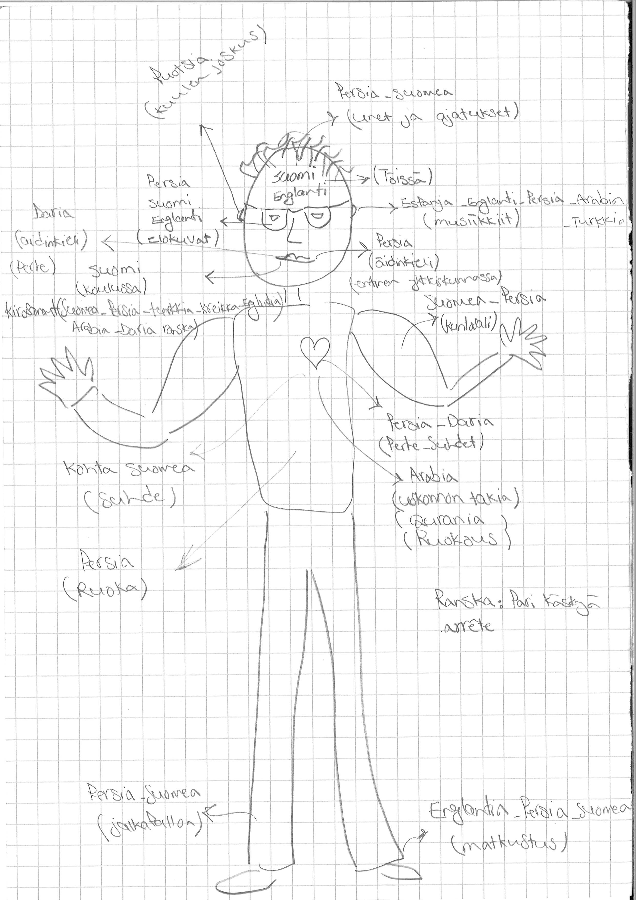

Slide 10
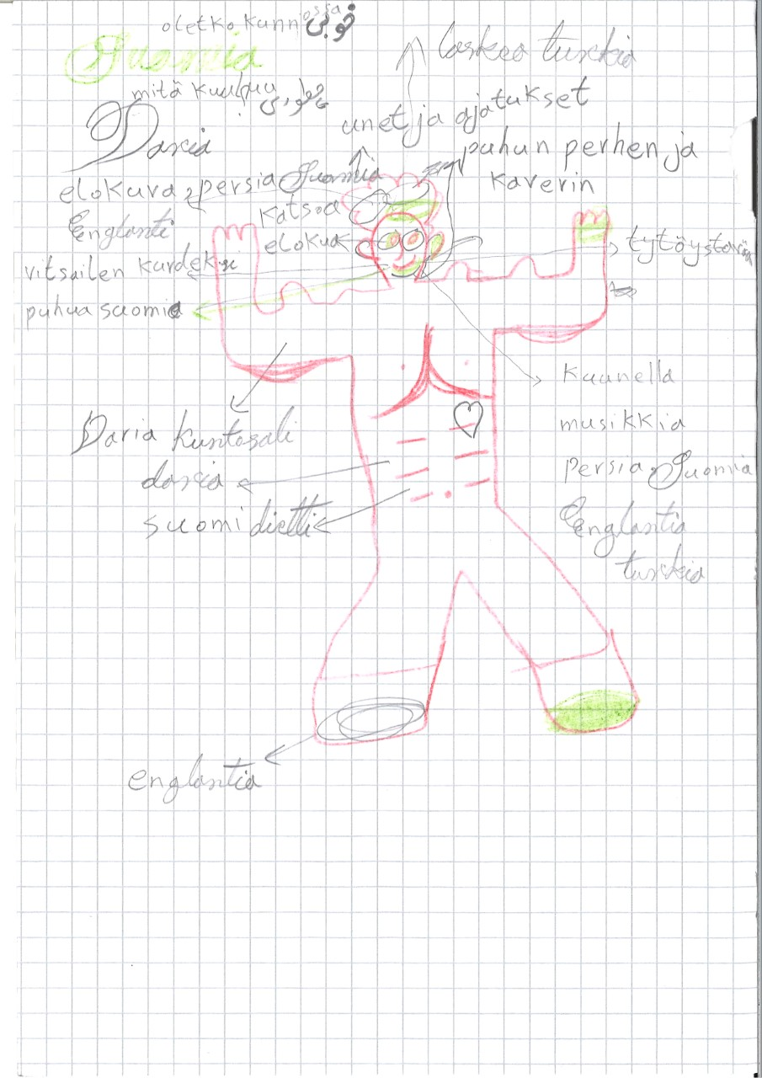

Slide 11
Translanguaging mahdollistaa vuorovaikutuksen etenemisen ja oikea-aikaisen tuen; tukee myös kohdekielen oppimista
Moi
Mennäänkö?
Mä kävin jo mutta ei o vielä yksi sanko full
Ja pitäkö olla cleaned?
Joo, puhdistettu (cleaned) ☺ Mennään vaan! Sopiiko klo 15 jälkeen? Sitten on sanko täysi (full).
Onko sulla väline, jolla on helppo puhdistaa?
Ei ole väline ☹
Puhdistaa on tosi vaikeampi
Jo mä menen kerätään
huomenna jos ei o kiire
hanelle
And did they give back sanko?
Ehkä voin viedä some how
Joo, anteeksi, unohdin antaa sulle sangon takaisin!
--
Moi mä keräsin mustikoita
Ei ole vielä täysi
Heti kun meni täydeksi
kerron
Ja pitääkö viedä se?
Aineisto: Kohtaamisista dialogiin –hanke (Peuronen & Mustonen)

Slide 12
Kielitaito kehittyy kohtaamisten ja tilanteiden myötä
Kerro! (jokin hieno, pelottava tai hauska asia, joka sinulle on tapahtunut) (7 lk)
Olen Dan ja on koulun jalkapallo joukueessa eilen meilla oli jyväskylä yläkoulujen mestaruspelit ja mme voitimme kaikki pelit ja mun kaverit sanoivat että mme voitimme minun ansiosta koska meillä olli peli lintula ylästen vastaa, nii siita tuli tassa peli sitten meijän piti veda pilkuja sitten mä torjusin yhden pilkuu ja mme pääsimme finaali.
Finaalissa peläsimme miikkula vastaa ja peli pääty 2-1 – eli voito menii leppälän koululle!!
Kiitos

Slide 13
Tilanne haltuun!
Kieltä opetetaan tilannekontekstista kohti mikrotason analyysia (mikä relevanttia missäkin kohti?)
Tilanne tukee tulkintaa: kulttuurinen toimintakehys, käyttö ja merkitykset ennen kielellisten ilmausten tarkempaa tarkastelua
Haltuun kulttuurisesti konventionaalisia käyttäytymistapoja eri tilanteissa, myös eri tiedonalojen käytänteitä ja tekstilajeja
KIELEN OPPIMINEN ON OSALLISTUMISTA
Notes:
ei lähdetä opettamaan mikrotasolta (aakkoset, äänteet, irtosanat, irtorakenteet), vaan kokonaisista tilanteista
Kieli osana toiminnasta, eleistä, tilankäytöstä, rooleista, kuvista, symboleista, fyysisestä ympäristöstä…Haltuun käyttökelpoisia ilmauksia ja tekstilajeja
Osa tilanteista kulttuurisesti jaettuja, osa ei lainkaan odotuksenmukaisia oppijoille → virittää ehkä myös keskustelua siitä, miten omassa kulttuurissa toimittaisiin
Myös ”ei-kieliaineiden” opetus kielitietoiseksi!
Kaikki tieto välitetään kielen avulla (ja muitakin funktioita kuin tiedonvälittäminen)
Kieli ei-autonomisena ilmiönä: pragmaattiset taidot; kielen käyttö konteksteissa
https://www.youtube.com/watch?v=wMFut003-bM
Mikä on toimintakehyksessä tuttua, mikä uutta ja erilaista? → Toimintakehys myös tukee tulkintaa
(suurin osa väärinymmärryksistä johtuu Gumperzin mukaan intonaatiosta puherytmistä sekä leksikaalisista, foneettisista ja syntaktisista valinnoista, ei sanan perusmerkityksistä (lontoolaislääkärin vastaanotolla tehty tutkimus: 20 % väärinymmärryksistä oli kulttuuris-kielellisiä); ei-kielelliset kommunikatiiviset eleet eivät ole samanlaisia eri kielissä – esim. italia – suomi -tutkimus; Oulussa); suomessa ei ole tapana kehua toista koko ajan komeaksi tai kysyä, mitä jokin esine maksaa; tabuina myös esim. uskonto.
Toisaalta monet toimintakehykset aikuisille ihmisille jo tuttuja, ja tähän voi nojata paljon ymmärrystä. – Toisaalta meille itsestään selviltä vaikuttavat tilanteet voivat olla outoja ja vieraita.
Mitä maksoi – ei välttämättä kohtelias tai konventionaalinen kysymys;
Toisaalta merkittävä elämään ja arkeen sosiaalistumisen kysymys (ja liittyy perheenyhdistämiskysymyksiin: mitä missäkin ammatissa ihmisille maksetaan, vrt. turvatun pohjoismaalaisen näkökulma
Fyysinen reviiri
Ulkonäön kommentoiminen
Ohjaajien ja asukkaiden rooli

Slide 14
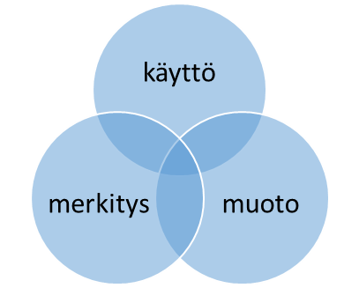
Kielipedagogiset uomat
FUNKTIONALISMI
Kieli = vuorovaikutuksen väline tilanteissa
Keskiössä kielenkäyttötilanteet, funktiot ja merkitykset (tilanteiset tavat toimia), joita ilmaistaan muodoilla
Opetus myötäilee ja jäsentää prosessia (viivästytetty analyysi tukemassa kommunikatiivista taitoa)
Käytössä kehittyvä puhuttu ja kirjoitettu; multimodaalinen viestintä (kielitaidon eri osa-alueiden tarkoituksenmukainen kehittäminen)
Autenttiset tekstit ja autenttinen toiminta myös luokan ulkopuolella
FORMALISMI
Kieli = kielioppi ja sanasto
Fonologia
Morfologia
Syntaksi
(tekstit)
Keskiössä kielen muotorakenteen hierarkkinen analyysi
Harjoittelun kohteena kirjoitettu kieli (produktiivinen hallinta)
Käyttö vasta muotojen oppimisen jälkeen
Opettajan kontrolli
Kieli ilman kontekstia
Notes:
Kategoriset!
Opetuksen lähtökohtana kielioppihierarkia: absoluuttinen vaikeusarvo ja oppimisjärjestys
MITEN OPPIKIRJATEKSTIEN TULISI MUUTTUA VASTAAMAAN NÄIHIN NÄKÖKULMIIN?

Slide 15
Käyttö – merkitys – muoto
käyttö
muoto
merkitys
Kieli on sosiaalisen vuorovaikutuksen väline; kielellä ilmaistaan merkityksiä ja funktioita
Kielen rakenteet liittyvät konventionaalisilla tavoilla tiettyihin funktioihin ja tilanteisiin; Kielen säännönmukaisuudet hahmotetaan käytön kautta
Kussakin kieliyhteisössä tilanteet/tekstit rakentuvat kulttuurille ominaisella tavalla
Genre = kulttuurissa hahmotetaan tekstille funktio – esim. viesti; tiedote; mainos; vitsi; resepti; juoru; uutinen; rekisteri = kieli mukautetaan tilanteeseen ja kielenkäyttäjien väliseen suhteeseen sopivaksi
Kielen oppiminen on kulttuuristen toimintatapojen – tekstilajien ja tilanteiden haltuunottoa
Oppimista ohjaa käyttötarve, ei muodon kompleksisuus
Toiminnallista, osallistavaa pedagogiikkaa
Käytössä autenttinen, tilanteinen, mahdollisimman redusoimaton kieli
Fokuksessa ensin käyttö ja merkitykset, vasta sitten muoto
Analyysia viivästytetään
Oppija ohjataan tekemään luokituksia ja analyysia itse
Kuvaus ei ole aukotonta, käsitteet läpinäkyviä (kieliopilliset kategoriat lingvisteillä ja kielen käyttäjillä erilaiset)
Notes:
Kieli ei ole autonominen systeemi, vaan rakenteet inventoidaan käytöstä vrt. oppikirjateksti
Käyttöön autenttiset tekstit ja autenttinen toiminta tekstien parissa!
Funktionaalinen opetus ei merkitse rakenteiden hylkäämistä eikä vain rakenteisiin keskittymistä, vaan tasapainottelua käytön, merkityksen ja muodon kanssa.
Esim. millainen asioimistilanne tyypillisesti on? Miten vaihdetaan kuulumisia? Miten kysyn kohteliaasti jotain opettajalta wilmassa / naapurilta rappukäytävässä? Miten kirjoitetaan työhakemus? Miten tulkitaan lööppejä? Millaiset vitsit eri tilanteissa sopivia?

Slide 16
Funktionaalinen jatkumo
1. Valitaan oppilaalle merkityksellinen, autenttinen teksti
2. Tekstin merkityksen ja sosiaalisen kontekstin avaaminen
Kuka näin voisi puhua? Missä? Kenelle? Miksi? Mikä tehtävä tällä tekstillä on?
Mitä tästä itse ajattelen?
Reseptiivisestä kohti produktiivista taitoa!
3. Ohjataan havainnoimaan kielen ilmiötä
Tekstin kokonaisrakenne
Mitä funktiota ilmaistaan?
Mitä toistuvaa ilmauksen rakenteessa on? Mitä säännönmukaista?
4. Ohjataan päättelemään ja kokoamaan säännönmukaisuuksia (=pääsäännöt)
5. Strukturoitua harjoittelua (fokus harjoiteltavassa ilmiössä)
Mukana käyttökonteksti ja merkitykset
Eri kielitaidon osa-alueet
Yksin ja yhdessä
6. Vapaampaa, varioivampaa harjoittelua mahdollisimman autenttisissa tilanteissa
Notes:
Opittu puhumaan funktionaalisuudesta: eri asia, miten toteutuu materiaaleissa ja opetuksessa
Toiminnallisuus on myös aivojen liikuttelua!
Mitä funktiota ilmaistaan: esim. mikä piirre tekee tekstistä kohteliaan?
4. Ei poikkeuksia: mikä on frekventeintä. Ei raskaita kielioppitermejä – mahd. läpinäkyvää

Slide 17
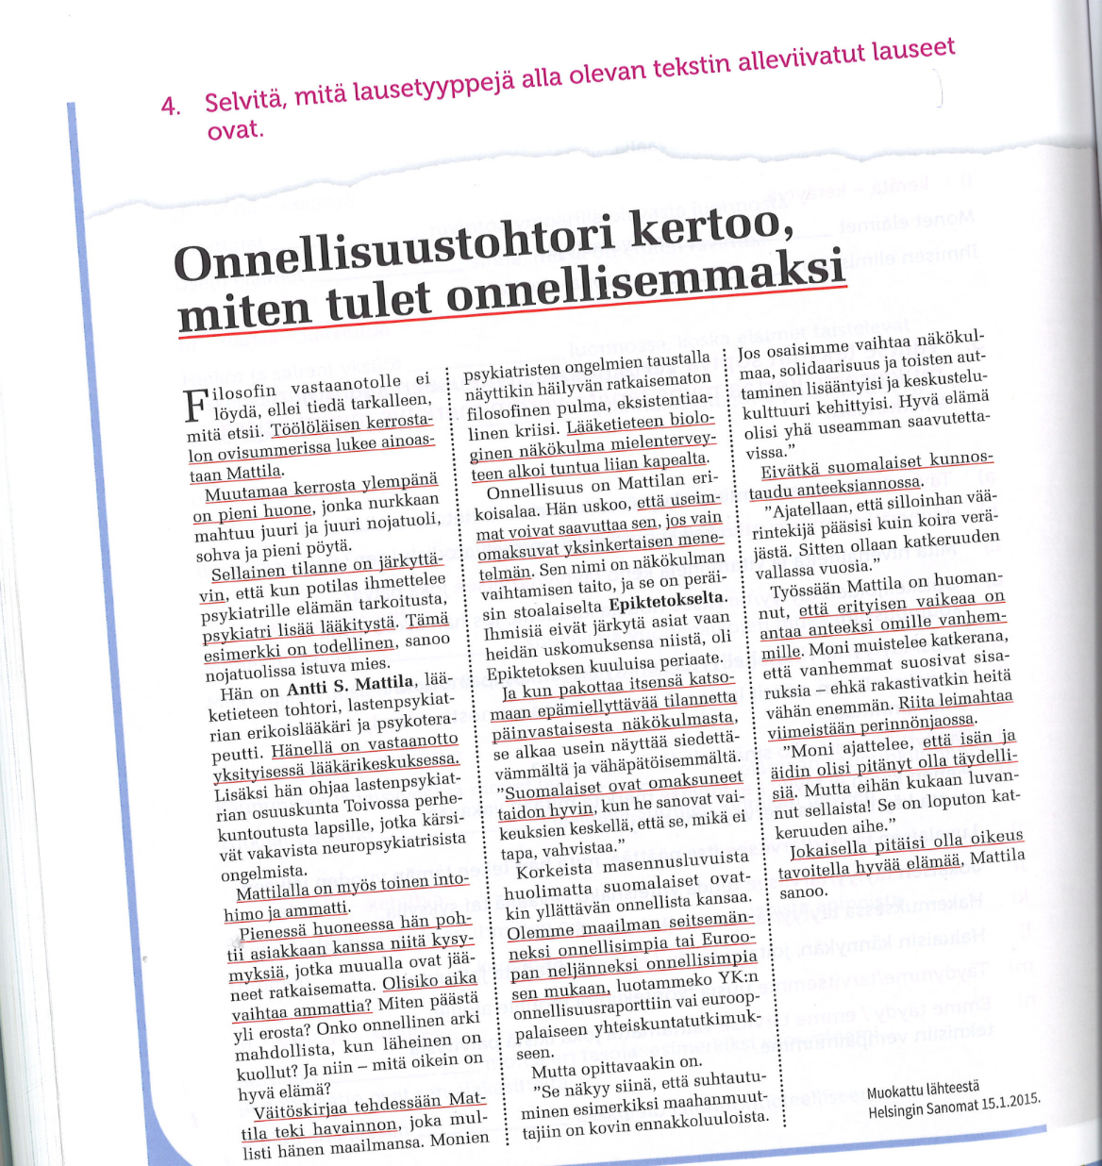
Autenttinen teksti ei riitä
Notes:
Luva-kirjasta (esim. Sofi Oksasen tehtävä): funktionaalisuutta ajatellaan usein kapeasti vain rakenteisiin keskittymisenä. Ei riitä, että otetaan autenttinen teksti ja poimitaan siitä rakenteet. Myös käsittely autenttisella tavalla: liikkeelle käytöstä ja merkityksestä, omakohtaisesta ajattelusta (mikä kiinnostaa, mitä ajattelin jne.)

